Slide 1
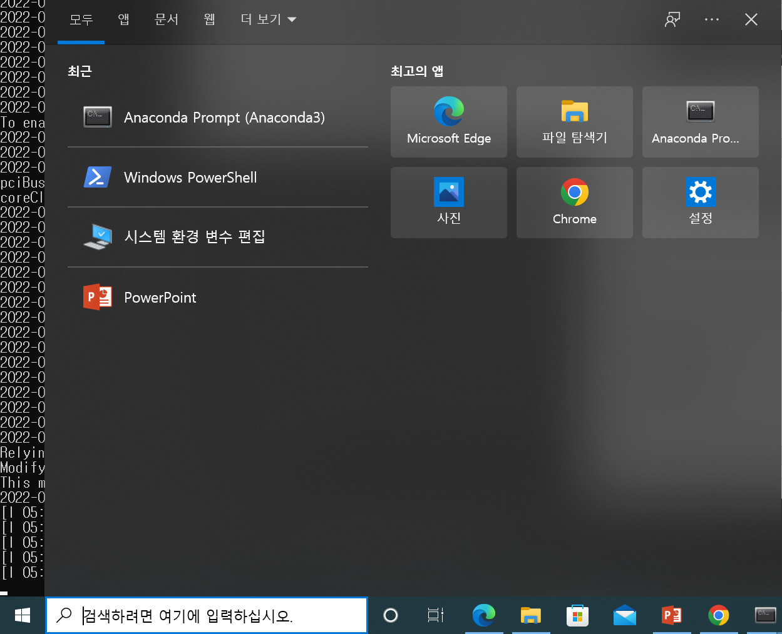
0. anaconda prompt 실행

Slide 2
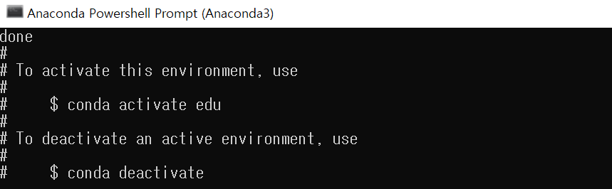
1. 가상환경 생성 : conda create –n {이름} python=3.7

Slide 3
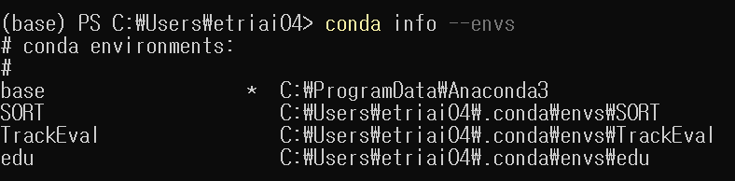
2. 가상환경 확인 : conda info --envs

Slide 4

3. 가상환경 접속 : conda activate {가상환경 이름}

Slide 5
3. 패키지 설치
pip install jupyter notebook
pip install tensorflow-gpu==2.3.0
pip install numpy
pip install opencv-python
pip install pandas
pip install matplotlib
pip install seaborn
pip install tqdm
pip install sklearn
pip install scikit-image

Slide 6
4. Workspace 생성 : mkdir {workspace}, cd {workspace}
5. Jupyter notebook 접속: jupyter notebook

Slide 7
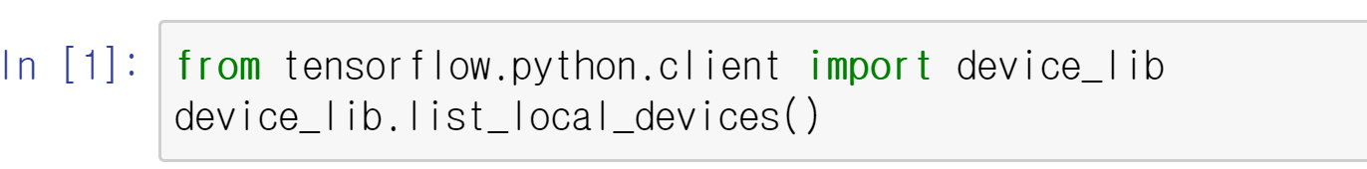
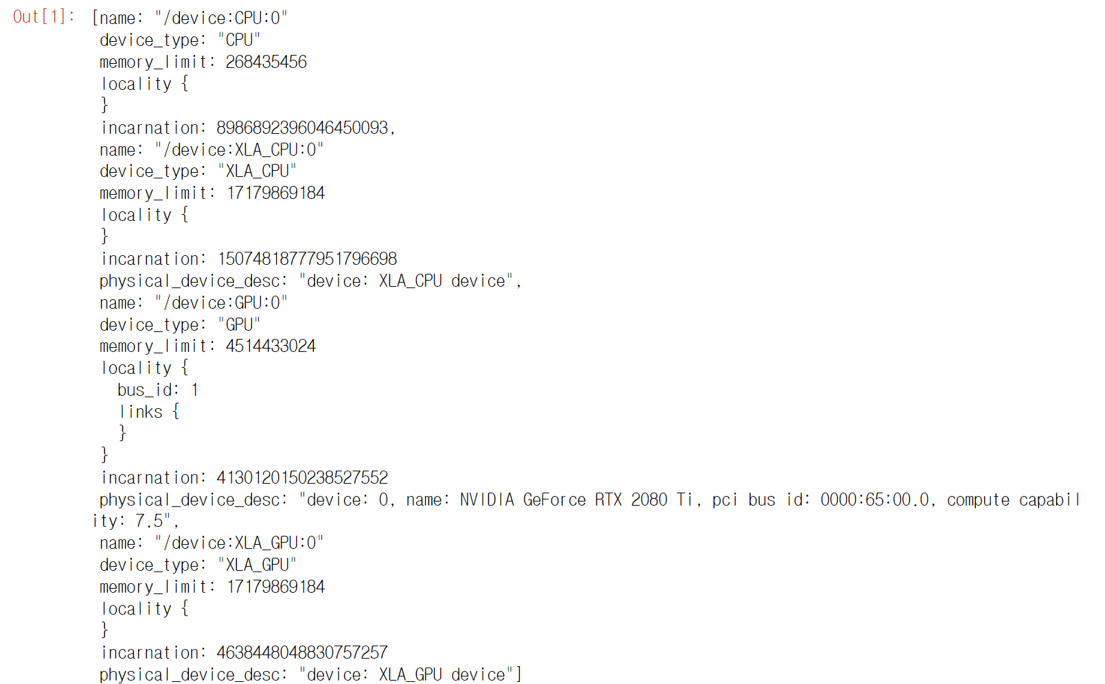
6. GPU 사용 확인 :

